Slide 1
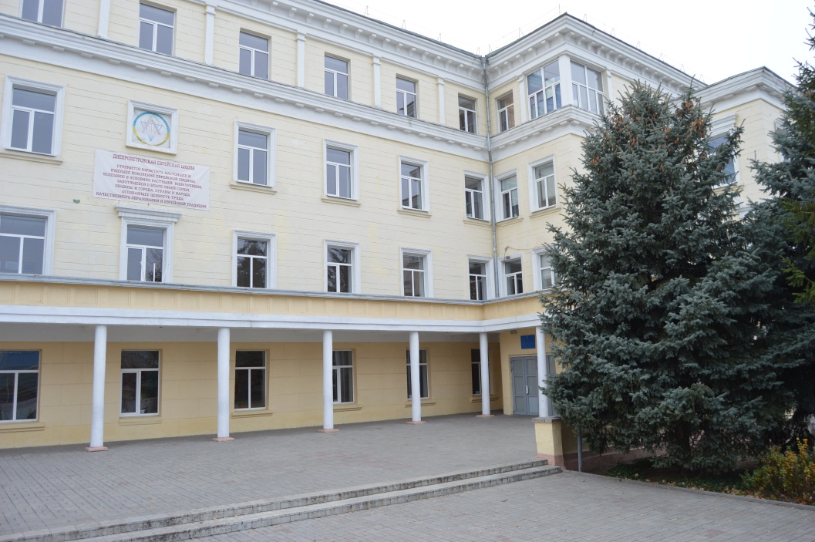

Образовательные
Ресурсы и
Технологический тренинг
КЗО «УВК №144
«Специализированная школа с углубленным изучением иврита, истории еврейского народа, еврейских традиций»
«Повышение уровня жизни и благосостояния через обучение и образование»
«Школа развития интеллекта и воспитания нравственности»

Slide 2



Образовательная деятельность ОРТ на территории Украины осуществляется в рамках:
Меморандума между Всемирным Союзом ОРТ «Образовательные ресурсы и технологический тренинг»
и
Министерством образования и науки Украины о сотрудничестве в области полного общего среднего и профессионально-технического образования (Приказ № 308 от 8 августа 2000 года),
а
в КЗО «УВК №144»ДГС согласно Указа управления образования и науки Днепропетровской облгосадминистрации (Приказ № 890 от 17 ноября 2006 года)

Slide 3

Центр «ОРТ» в Днепровской еврейской школе работает с 2000 года
Для школьников:
- Ежегодные международные олимпиады по робототехнике (Израиль);
- Различные международные образовательные программы Всемирного ОРТ (конкурсы, соревнования, летние школы);
- Тематические международные конкурсы с использованием ИКТ;
- Обучение по экспериментальным учебным программа в рамках предмета Технологии.
Для преподавателей:
- Участие преподавателей школы сети ОРТ в международных семинарах, практикумах и специализированных образовательных программах;
- Мотивационно-поощрительные международные экскурсионные программы.
- Ежегодный конкурс для преподавателей «Премия Всемирного ОРТ»

Slide 4
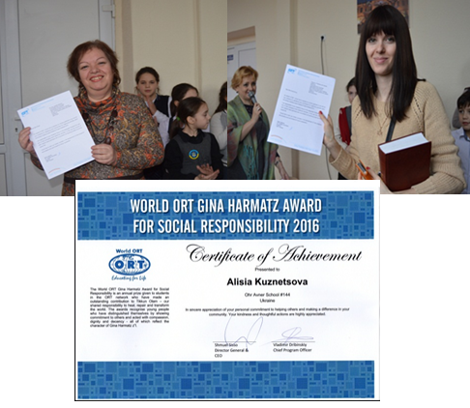
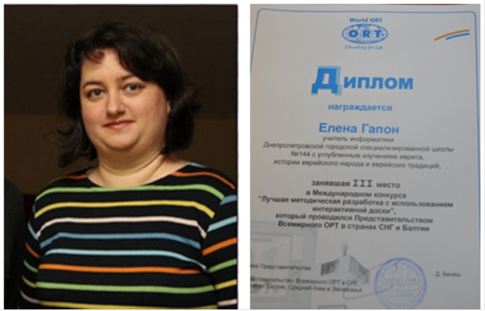
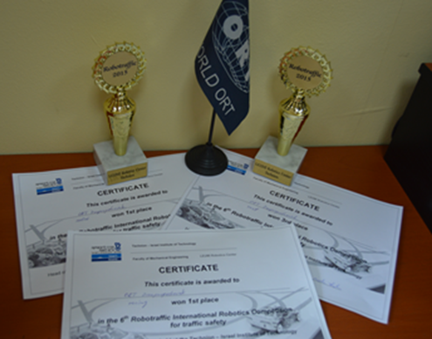
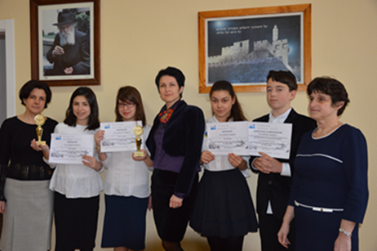
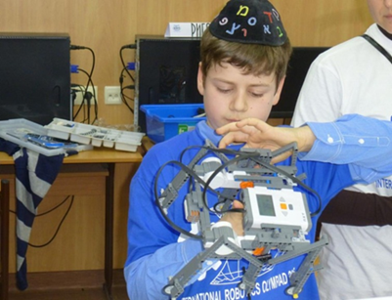
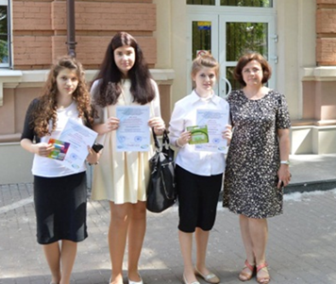
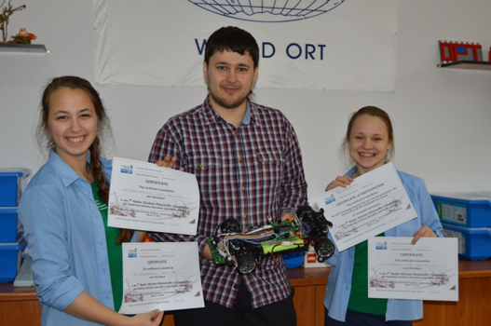
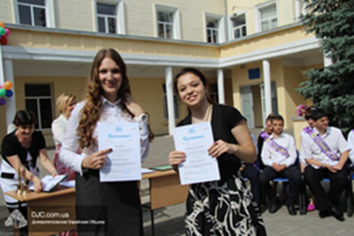
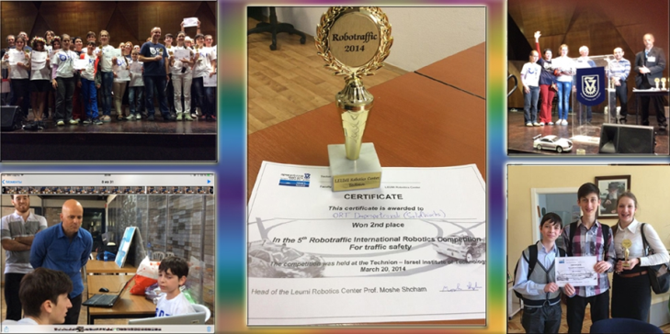
Награды и достижения

Slide 5
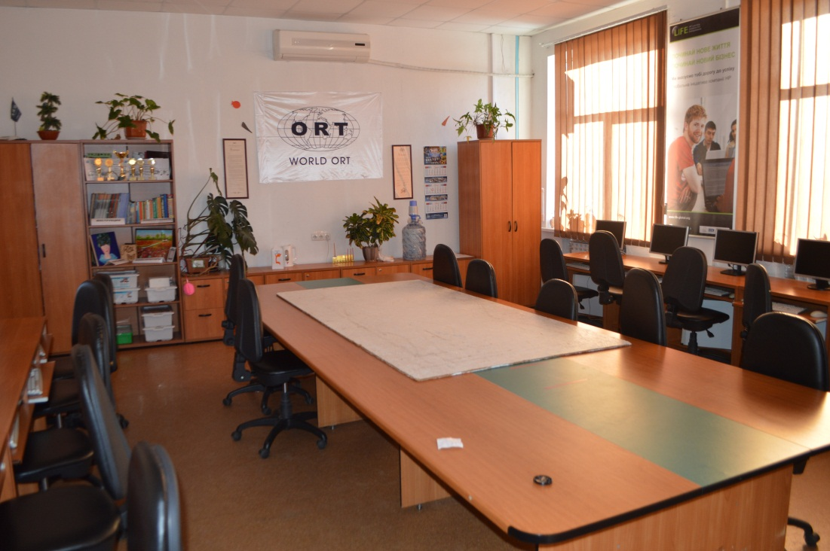
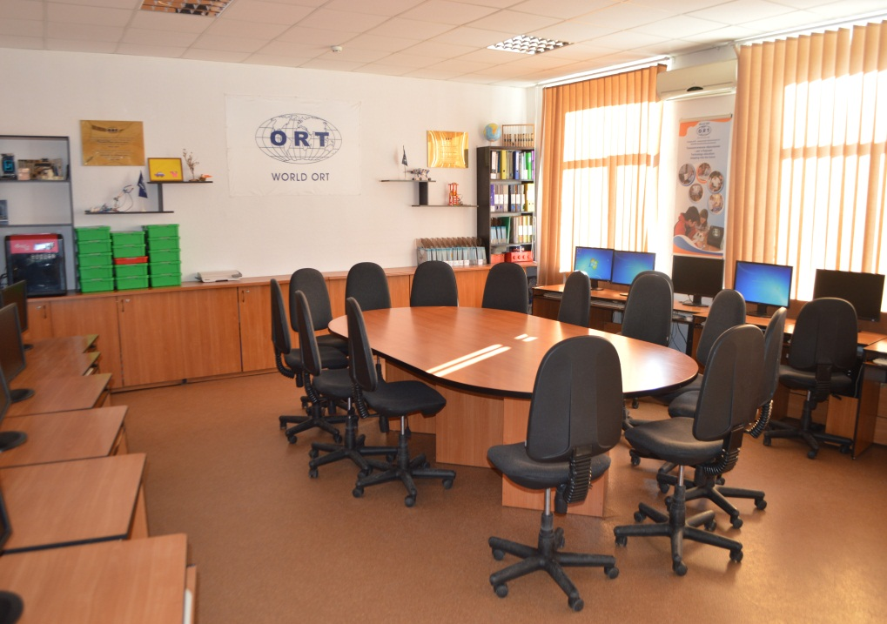
Материальная база
Компьютерная лаборатория,
кабинет № 2
Компьютерные лаборатория,
кабинет № 35

Slide 6
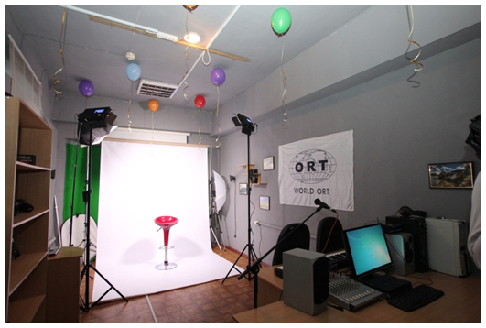
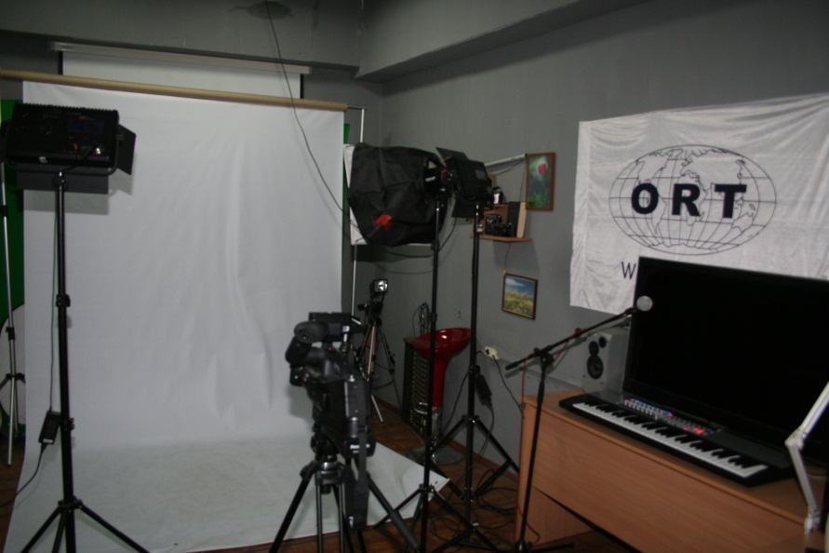

Материальная база
Мультимедийная лаборатория

Slide 7
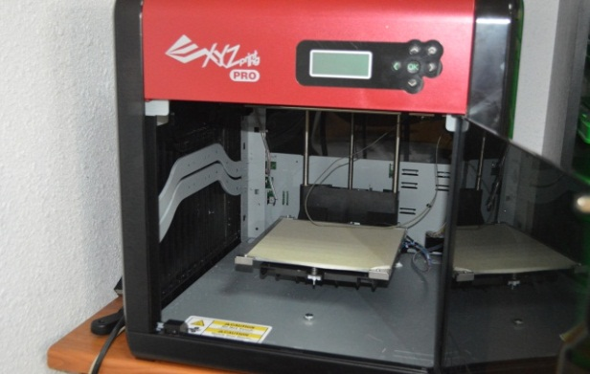
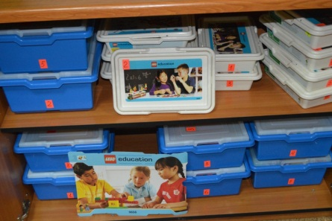
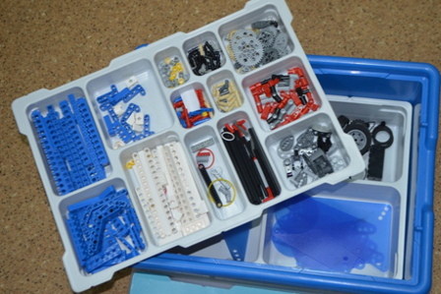
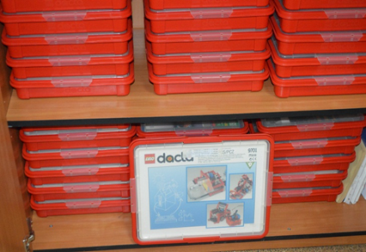
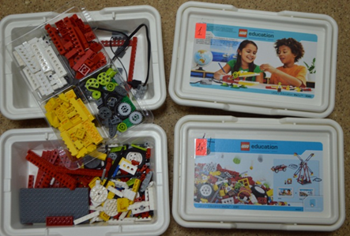
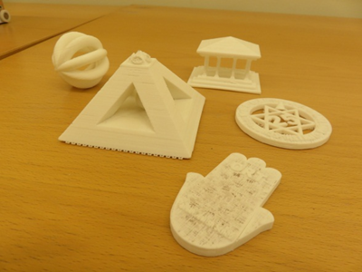
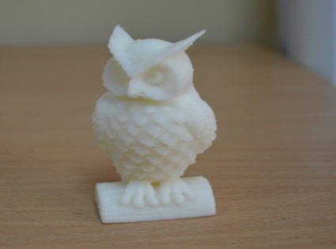
Материальная база
Конструкторы LEGO
(в различной целевой комплектации)
3D принтер «da Vinci 1.0»

Slide 8
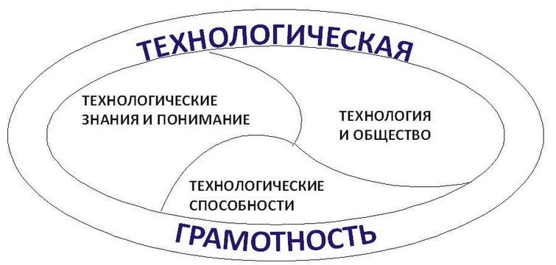
Модель Эксперимента:

Slide 9
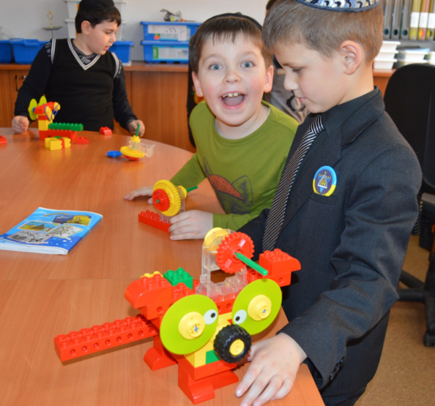
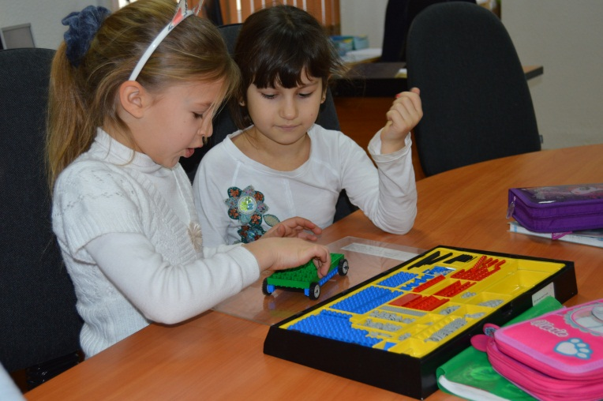
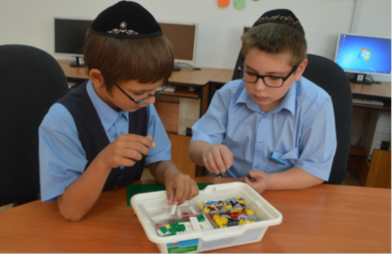
Учебные программы:
1-4 класс: развитие логического мышления, анализа, синтеза, навыков поиска самостоятельного решения проблемы. Формирование ключевых компетенций ученика младшей школы.
Основная тема: «Простые механизмы»
Введение в технологию. Основы технологий.
Материалы и оборудование: Компьютер, учебные интерактивные программы, конструктор LEGO «Первые механизмы», LEGO DACTA (в различной целевой комплектации) и LEGO Education WeDo.

Slide 10
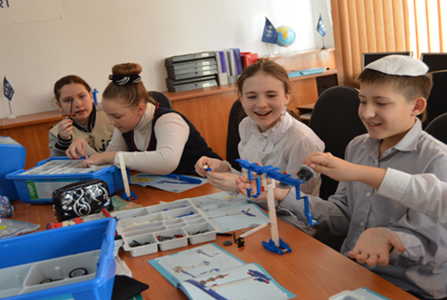
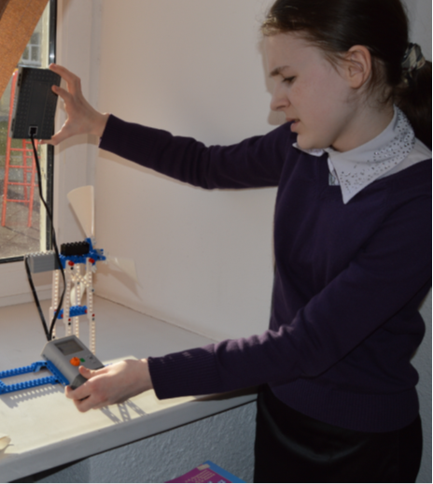
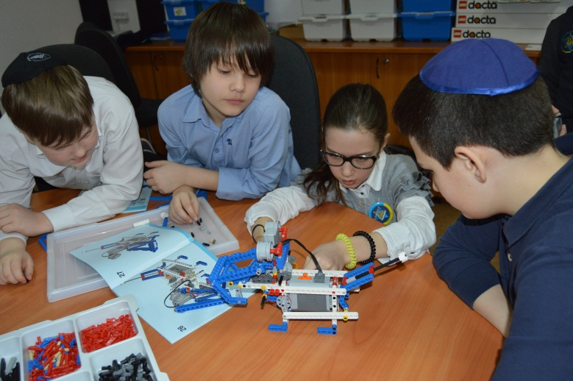
Учебные программы:
5-6 класс: формируются основные понятия и представления о принципах проектирования, конструирования и функционирования технологических систем.
Основная тема: «Технология моделирования простых конструкций».
Моделирование строительных конструкций, механизмов на основе рычага, блоков, передаче вращательного движения.
Материалы и оборудование: Компьютер, учебные интерактивные программы, конструктор LEGO «Наука и технология», «Простые механизмы», «Пневматика», «Источники энергии» (в различной целевой комплектации)

Slide 11
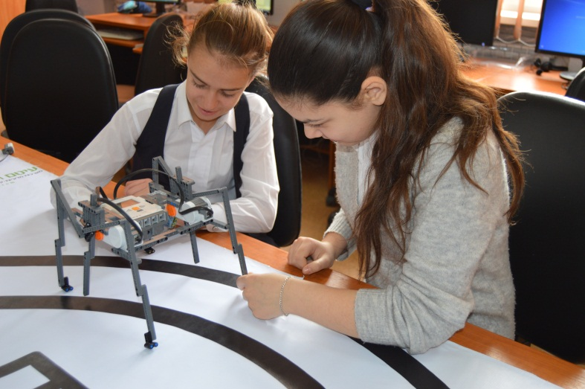
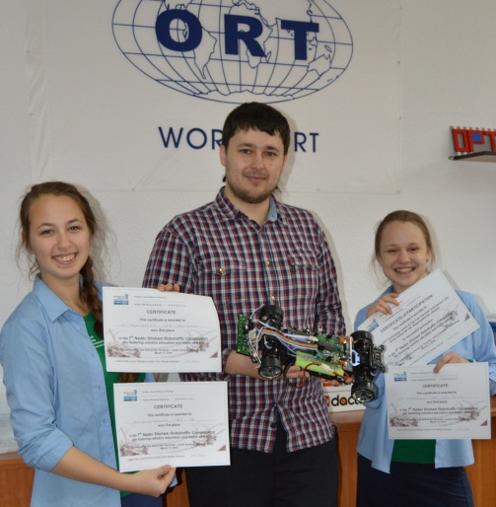
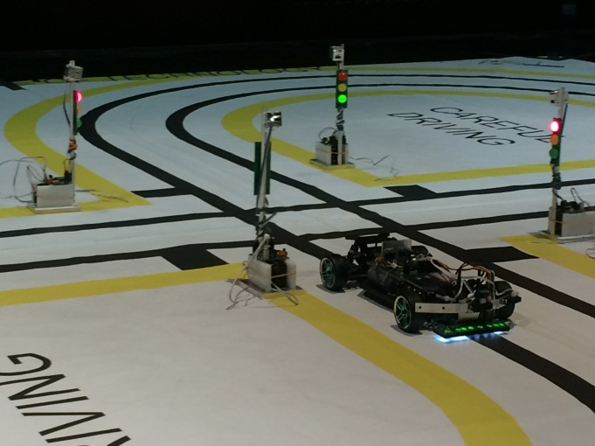
Учебные программы:
7-9 класс: формируется практический интерес к робототехнике, конструированию, физике, математике. Навыки творческого мышления, программирования, анализа результатов и решения возможных проблем.
Основная тема: «Технология создания робототехнических систем» и «Технология управления роботизированными системами».
Организация сложных процессов. Работа с данными. Основы проектирование. Способы управления роботами. Человек и робот. Проектная деятельность.
Материалы и оборудование: Компьютер, учебные интерактивные программы , конструктор LEGO Mindstorms базовый набор NXT (в различной целевой комплектации)

Slide 12
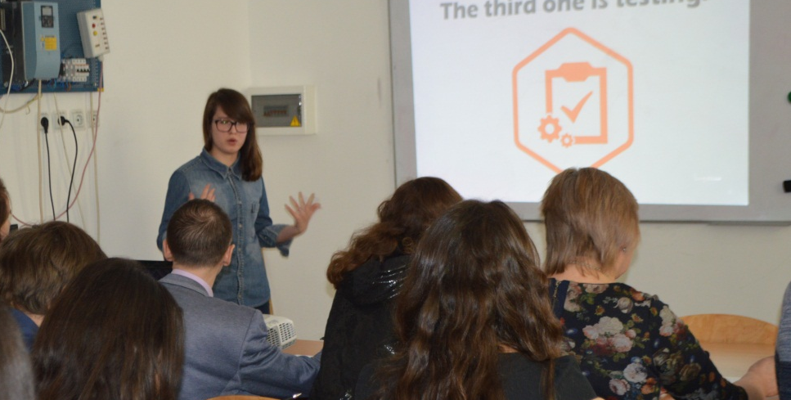
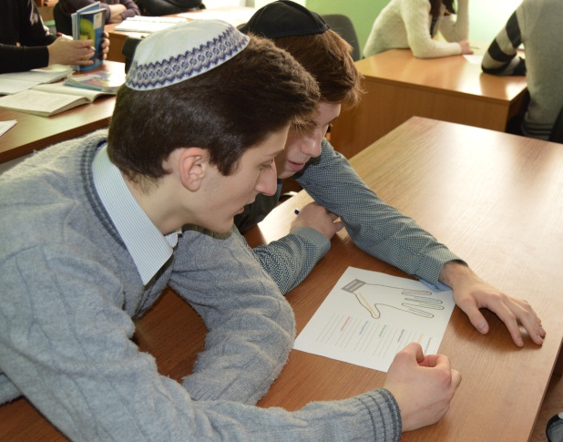
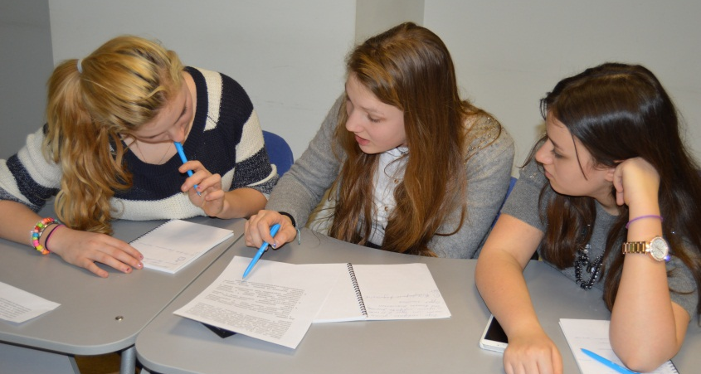
Учебные программы:
10-11 класс: основное внимание уделяется дальнейшему развитию компетенций в области информационных технологий на уровне профессиональной ориентации.
Основные темы: «Коммуникативные и информационные технологии в бизнесе».
Операционный и технологический менеджмент. Маркетинговые и финансовые инструменты.
Материалы и оборудование: Компьютер, ОС Windows , MS Word, Excel, Internet Explorer, MS Outlook, Windows Messenger, Skyp и др. в практическом применении.

Slide 13
Кружковая работа:
Кружок «Робототехника»,
для учеников 5-8 класса
Кружок «Мастер фотоискусства»,
для учеников 7-10 класса
Кружок «Основы программирования для детей»,
ученики 3-4 класса
Кружок «Векторная и растровая графика»,
ученики 5-6 класса

Slide 14
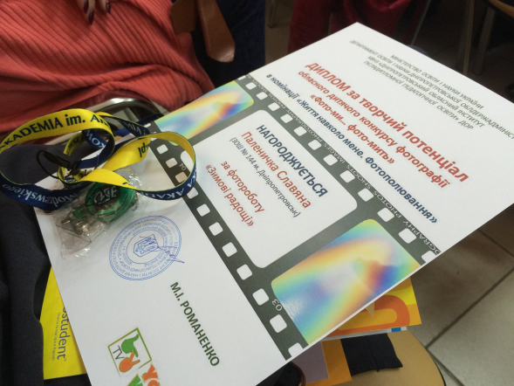

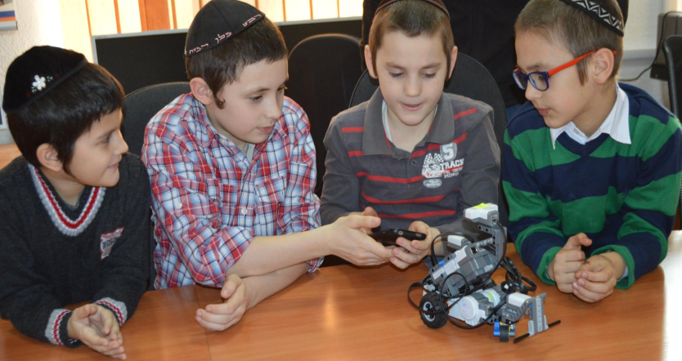
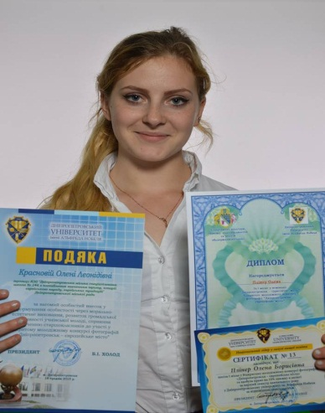
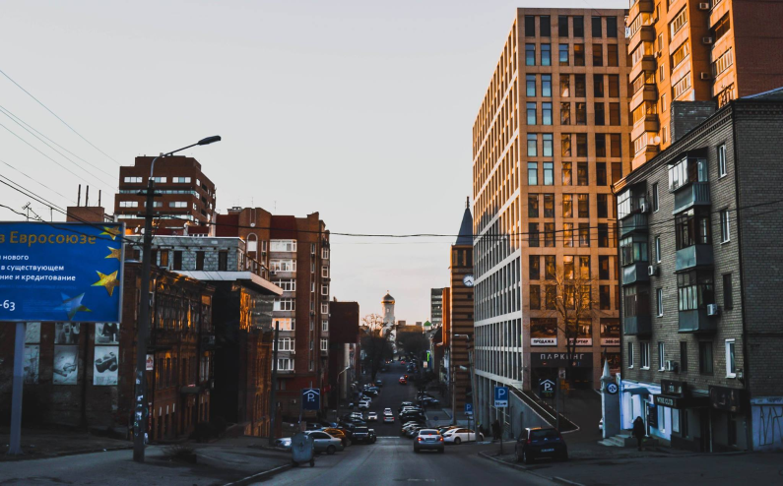
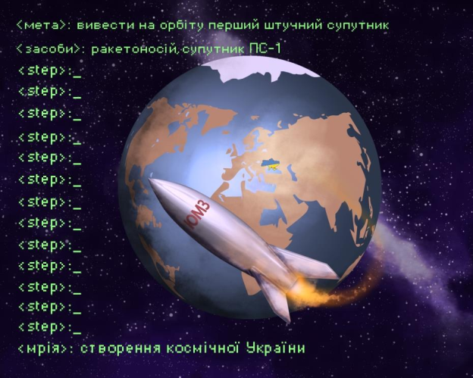
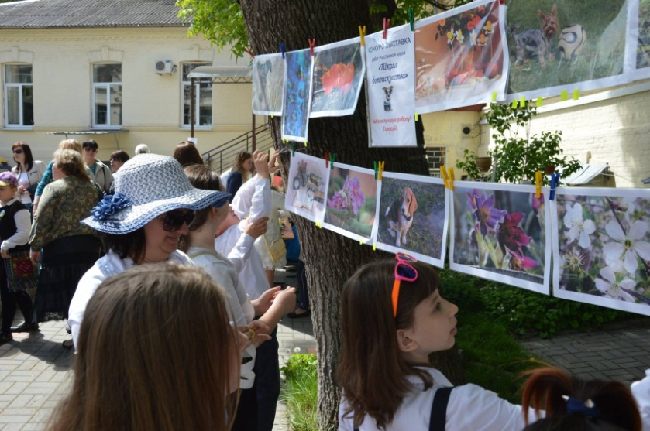
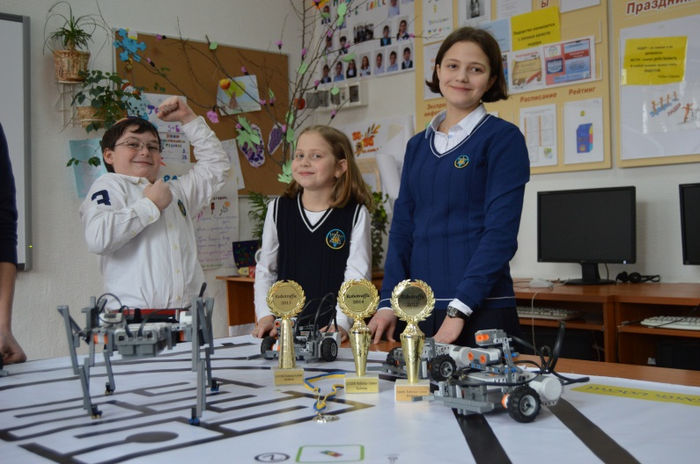
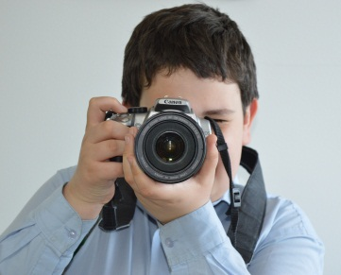

Slide 15
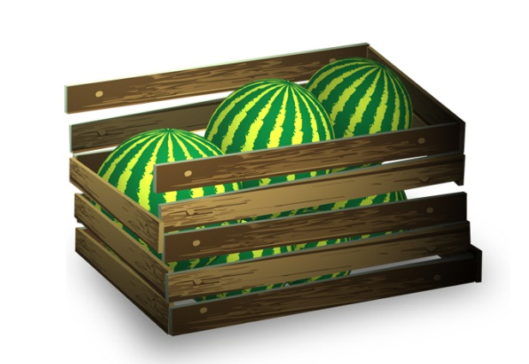
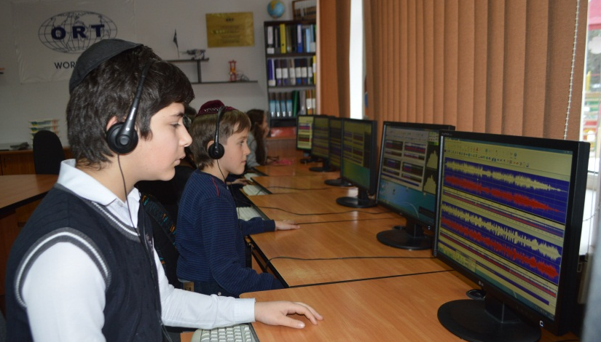
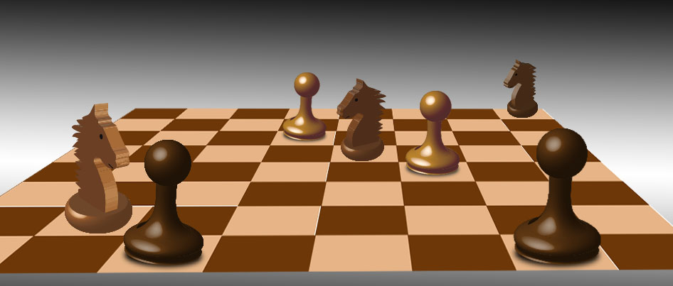
Инновации и изменения:
Тематический курс:
«Создание и обработка мультимедийных данных»
Для учеников 5-х классов
Тематический курс:
«Основы компьютерной графики и 3D моделирования»
Для учеников 6-х классов

Slide 16

РЕЗУЛЬТАТ:
УДАЧНЫЙ СТАРТ

